Slide 1
Проект: «Рубилка сорной растительности»
Выполнил студент 2 курса
ГПОУ ТО «Крапивенский лесхоз-техникум»
Колосов Антон Александрович
Научный руководитель Морозов Анатолий Кириллович

Slide 2
Рубка сорняка происходит за счёт цепей и центробежных сил
Вал редуктора
диск
Цепочка во время вращения диска
Цепочка до вращения диска
Pцб – Центробежная сила

Slide 3
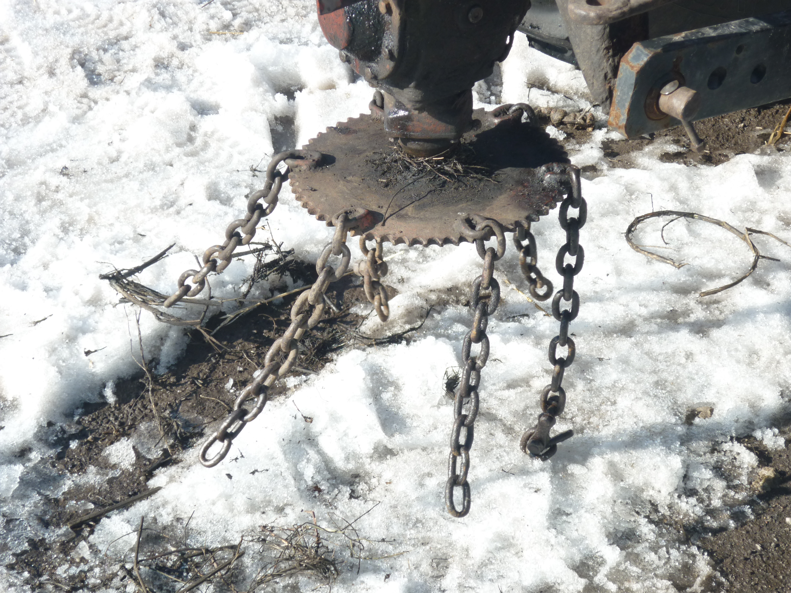
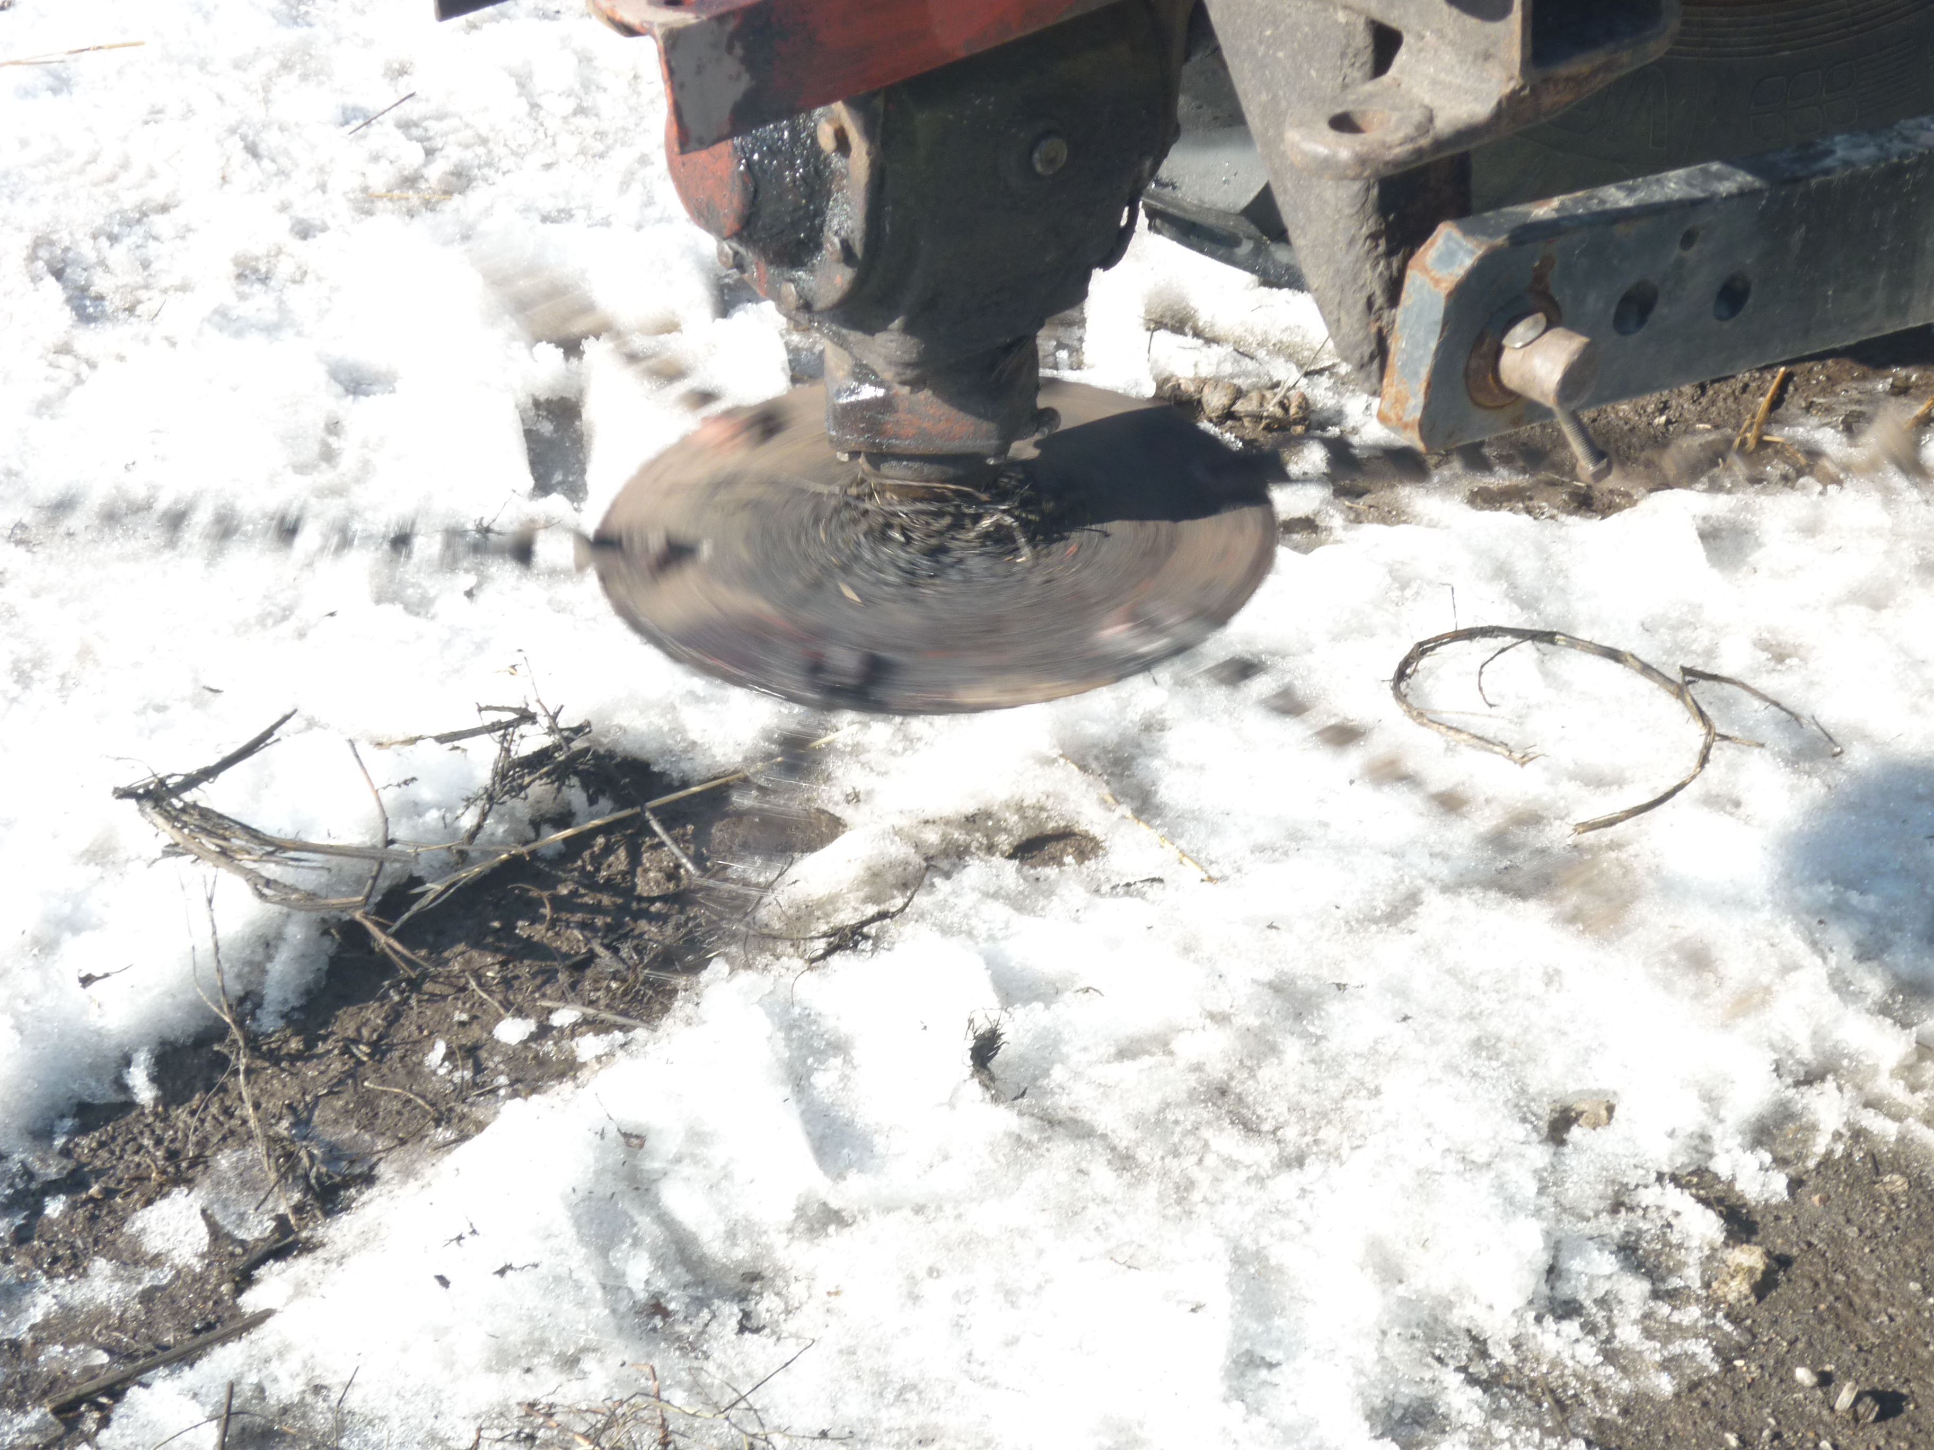
Приход цепей в рабочее положение
Рабочее положение цепи при вращении
Цепи в состоянии покоя

Slide 4
Работа рубилки

Slide 5
Работа рубилки происходит на повышенных оборотах за счёт редуктора (мультипликатора)
Вал отбора мощности
Коробка передач трактора
Редуктор
Кордан
Диск

Slide 6
Общий вид механизма сцепления рубилки с трактором

Slide 7
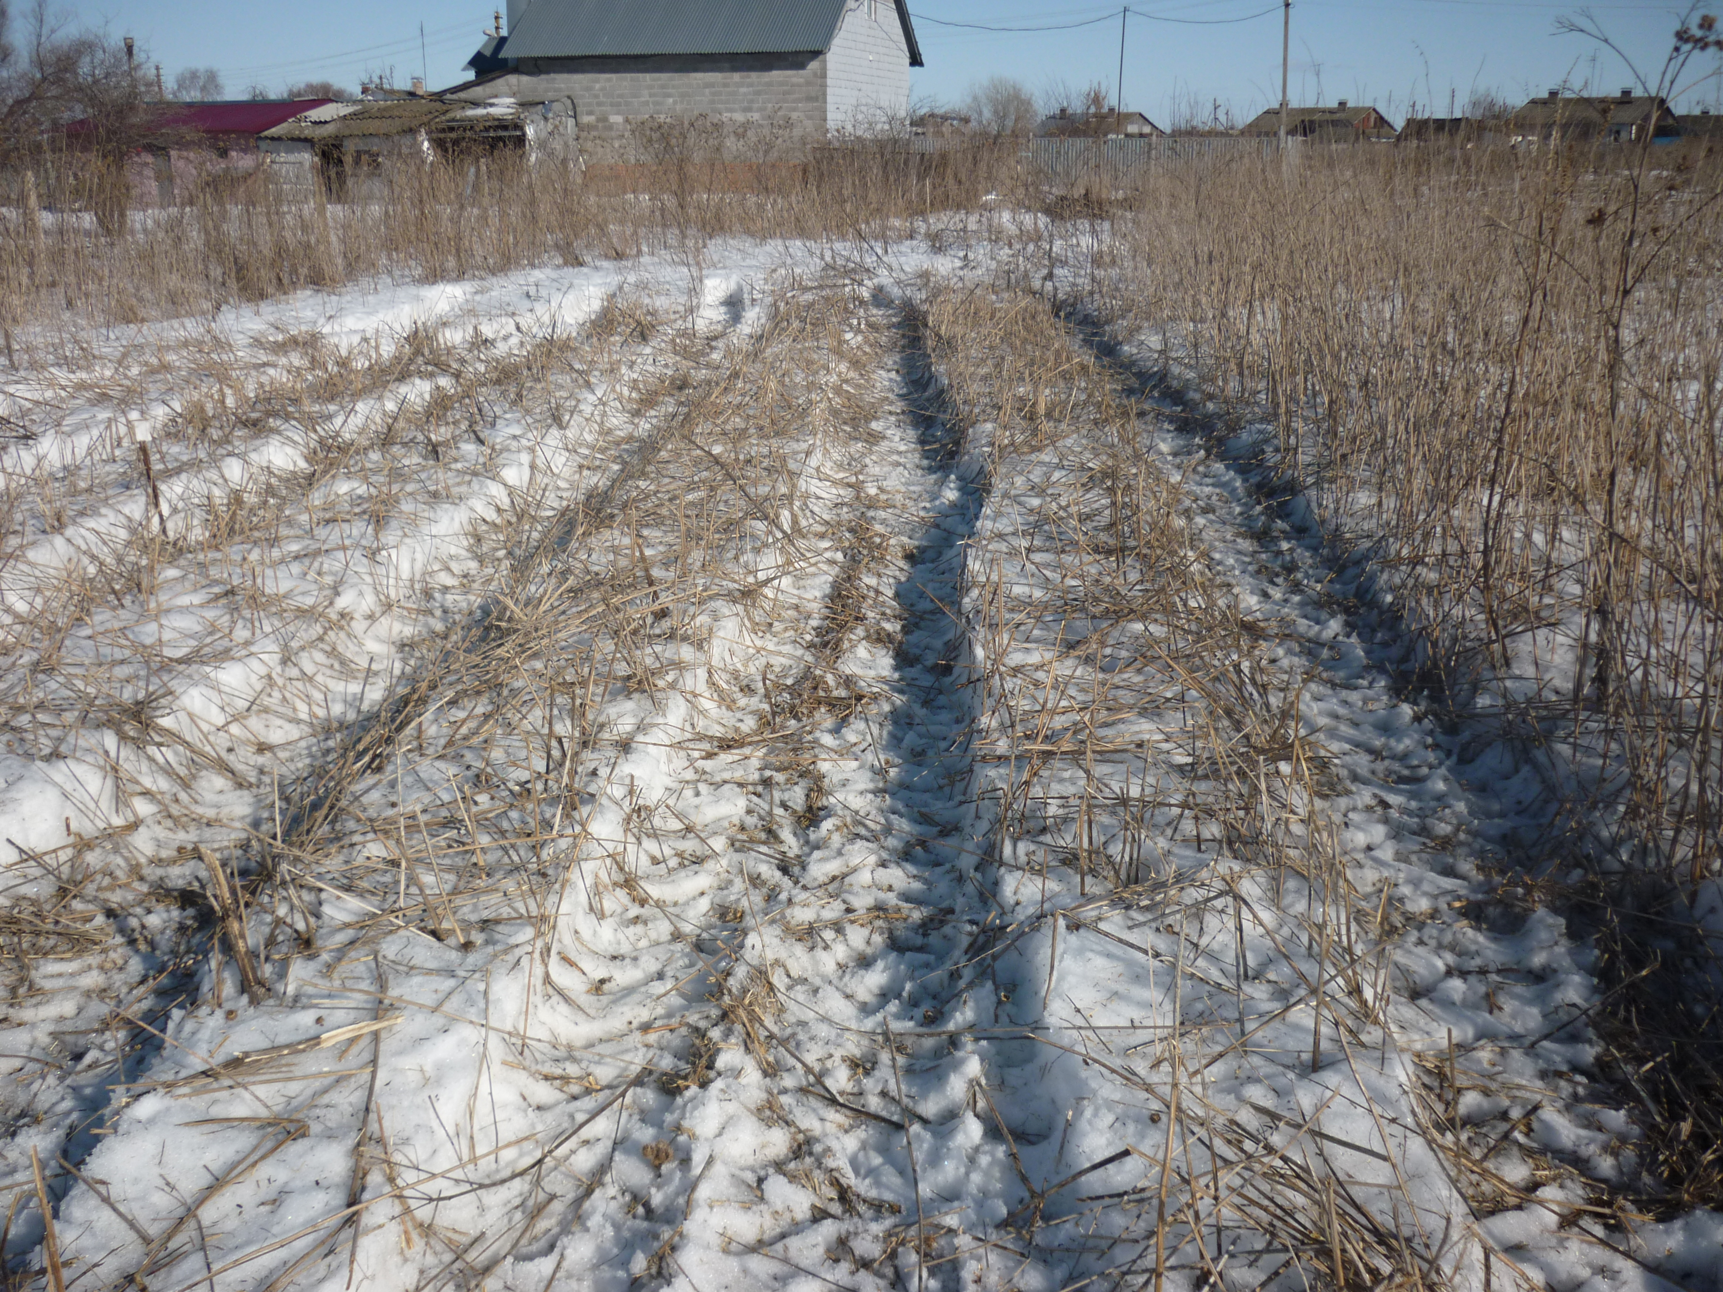
Результат работы рубилки

Slide 8
Исследование происходило из расчётов кинематики и динамики
Где:
m – масса цепи
n – число оборотов
R – длина цепи от центра
Pцб – центробежная сила
2
Pцб =mn R
10
2

